Slide 1
Schools
Módulos

Slide 2
Importar módulos que vienen con Python.
Generar números aleatorios con el módulo random.
Utilizar la herramienta Blackbox.
¿Qué vas a lograr hoy?
Schools

Slide 3
¿Qué vas a aprender hoy?
Módulos.
Distintos módulos:
tkinter
datetime
urllib
random
time
Schools

Slide 4

Módulos
Hasta ahora, vimos funciones nativas de Python que ya están disponibles con el lenguaje. Pero Python también nos permite importar módulos que son como “cajas de herramientas” extra que se pueden agregar a un programa para incorporar distintas funciones.

Slide 5
Módulos
Algunos se descargan, otros ya forman parte de la Python Standard Library y están listos para importar. Pero…
¿Cómo hacemos para importar un módulo?

Slide 6
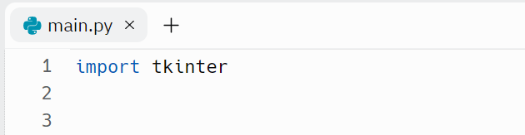
¿Cómo importar un módulo?
Para poder cargar un módulo a un programa con Python, debemos hacer uso de la palabra reservada import seguida del nombre del módulo. Veamos un ejemplo de cómo importar el módulo tkinter:
Los import siempre van al inicio del archivo.
Schools

Slide 7
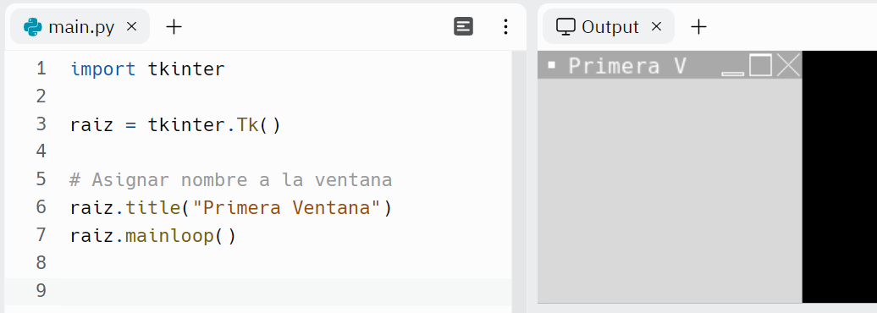
tkinter
tkinter es un módulo que funciona para crear y desarrollar aplicaciones de escritorio.
Ventana de escritorio
En este link tienes el ejemplo hecho en Replit.
Schools

Slide 8
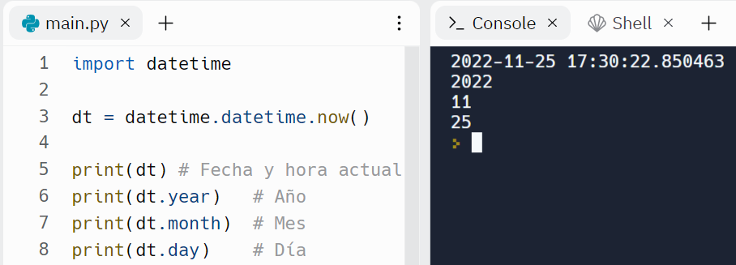
datetime
datetime es un módulo que nos permite trabajar con fechas y manipularlas con funciones específicas.
En este link tienes el ejemplo hecho en Replit.
Schools

Slide 9
Schools
Veamos otra forma de importar módulos

Slide 10
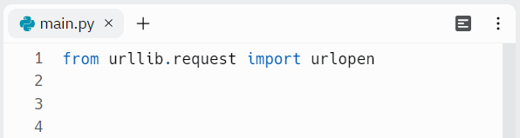
¿Cómo importar módulos o funciones de forma selectiva?
También podemos realizar importaciones selectivas, que nos van a permitir ahorrar mucha memoria en nuestros scripts.
Para eso, podemos usar la palabra reservada from seguida del nombre del módulo; luego, la palabra reservada import y, finalmente, la función que deseamos importar.
Schools

Slide 11
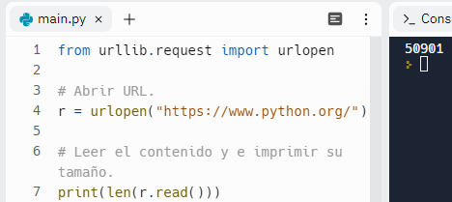
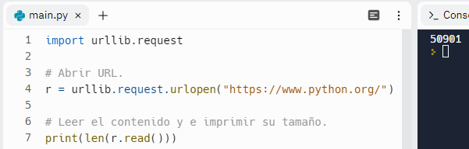
¿Cómo importar módulos o funciones de forma selectiva?
De esta forma, podemos importar la función que necesitamos para no tener que escribir el nombre del módulo todo el tiempo. Veamos la diferencia:
Schools

Slide 12

Schools
Veamos otros módulos

Slide 13
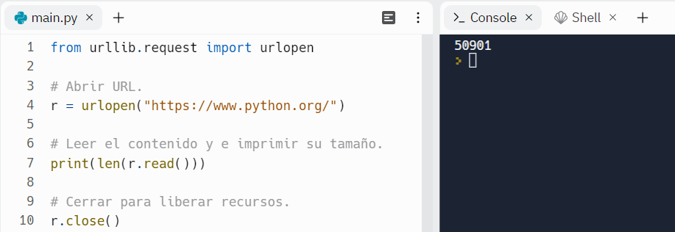
urllib.request
urllib.request es una librería que nos permite abrir y leer URLs.
En este link tienes el ejemplo hecho en Replit.
Schools

Slide 14

random
random incluye un conjunto de funciones que permiten obtener números aleatorios.
Después de importar un módulo, se le puede asignar otro nombre más reducido.
Para eso, primero escribimos la palabra “as” y luego, el nuevo nombre que queremos darle.
Esto sirve para escribir menos código.
En este link tienes el ejemplo hecho en Replit.
Schools

Slide 15
time
time sirve para generar pausas en tu programa y controlar el tiempo en que se ejecuta cada función.
Para generar una pausa en segundos, usamos time.sleep().
En este link tienes el ejemplo hecho en Replit.
Schools

Slide 16
Schools
¿Cómo saber qué módulos usar?
Existen módulos para todo, y también herramientas que nos ayudan a saber cuál usar.

Slide 17
Blackbox
En esta página web llamada BLACKBOX, si escribes una pregunta, te generará automáticamente el fragmento de código correcto para usar en cualquier lenguaje de programación. Hay que escribir las preguntas en inglés.
Si escribimos “how to get the stock data of Tesla in python?”, en español sería: “¿Cómo obtener los datos de stock de Tesla en Python?”.
¿Qué crees que mostrará?
Schools

Slide 18

Blackbox
Como podemos ver, debemos importar dos módulos:
urllib.request
json
Ahora, copiamos el código en nuestro Replit y vemos qué resultado obtenemos.
Schools

Slide 19
Blackbox
Como podemos ver en este ejemplo, hay infinitas posibilidades de búsqueda.
En este link tienes el ejemplo hecho en Replit.
Realiza una búsqueda de algo que quieras hacer en BLACKBOX y comenta los resultados en clase con tus compañeros/as.
Schools

Slide 20
Actividades
En Playground encontrarás un cuestionario con preguntas relacionadas a esta presentación.
También tendrás que resolver actividades y entregar el link en Playground.
Schools

Slide 21
¿Preguntas?
Schools

Slide 22
¡A practicar!
Schools

Slide 23
Digital Skills Diploma
Schools
La clase Módulos forma parte de…
Serie: Senior Tracks Certificate
Módulo: PYTHON: INTRODUCCIÓN
Área(s): Coding.

